Slide 1

Elektrotehnički fakultet, Univerzitet u Beogradu Projekat web aplikacija, predmet upravljanje sistemskim softverom
kzpSPORTING
Kristina Todorović 18/337
Zorana Cerovac 18/338
Pavle Zečević 18/602

Slide 2

SADRŽAJ
Faza I
Faza II
Faza III
Faza IV
Faza V
Faza VI
Faza VII

Slide 3
Faza I – idejno rešenje
Ideja za realizaciju projekta Sporting osmišljena je 10.3.2021. u Beogradu, u okviru tima Default. Cilj projekta je omogućavanje što lakše rezervacije sportskih termina i objekata za rekreativce na teritoriji opštine Beograd.
Sistem aplikacije je zamišljen na fazi internet sajta postavljenog na web serveru koji podržava PHP i Ajax. Takodje postoji i server na kome je baza podataka mySQL u kojoj se čuvaju potrebni podaci.
Prezentacija idejnog rešenja

Slide 4
Faza II - SSU
Dodavanje novosti
Pregled novosti
Pregled promocija
Rezervacija termina
Promena statusa korisnika
U okviru faze II definisani su dokumenti Scenarija Slučaja Upotrebe (SSU) za svaku opisanu funkcionalnost unutar idejnog rešenja.
Autorizacija korisnika
Registracija korisnika
Registracija moderatora
Dodavanje promocija
Dodavanje termina

Slide 5

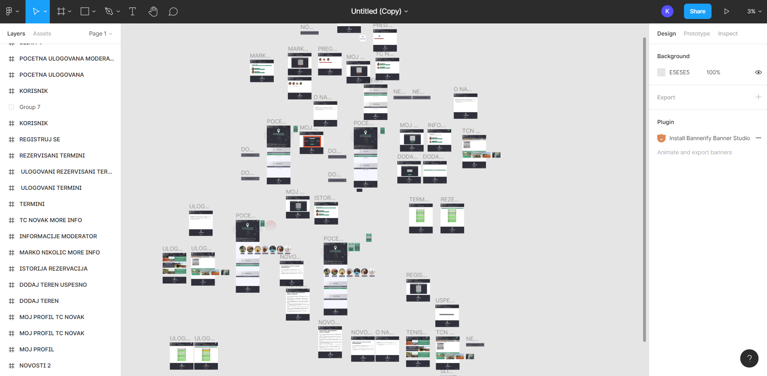
Faza II - prototip
Za izradu prototipa korišćen je alat – Figma.

Slide 6
Faza III – formalna inspekcija
Naš zadatak je bio da odradimo formalnu inspekciju projekta „Naša bašta“ od tima „Zlatni tartuf“.
Nakon odradjene formalne inspekcije od strane tima „Naša stvar“ ispravili smo propuste na koje su nam skrenuli pažnju.
Hvala kolege!!!1

Slide 7
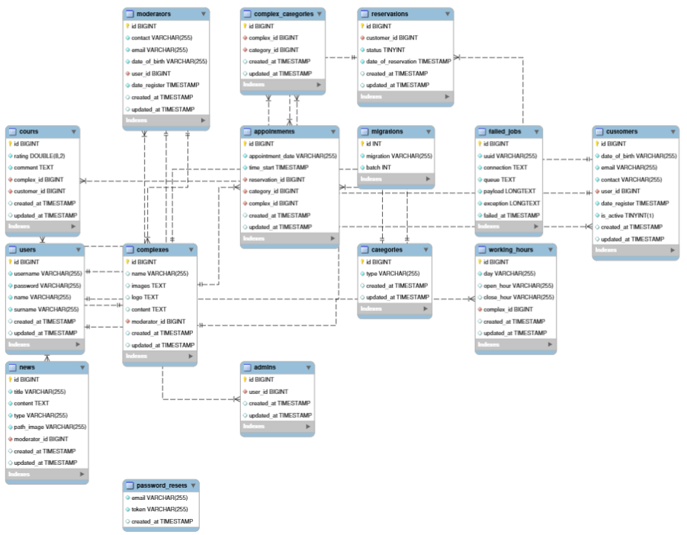
Faza IV – modelovanje baze podataka
Za modelovanje baze korišćena je platforma SQL-Workbench.

Slide 8
Faza V – implementacija veb aplikacije
Koriscene platforme za izradu projekta:
HTML/CSS/JS
PHP: Laravel
Editori: Phpstorm, Visual Studio Code
Alati za ucitavanje potrebnih paketa za aplikaciju:
Composer, NPM
Baza: myPhpAdmin u sklopu Wamp server

Slide 9
Faza V – implementacija veb aplikacije
Za implementaciju front-enda aplikacije korišćen je HTML, stilizovan CSS-om a funkcije su dodate u okviru JavaScripta.

Slide 10
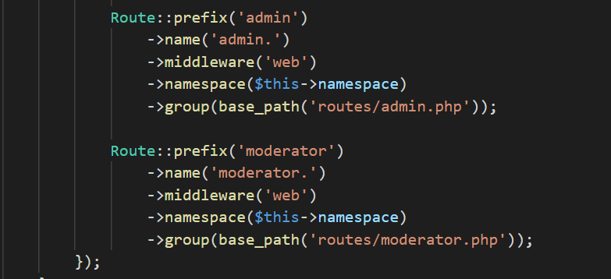
Faza V – implementacija veb aplikacije
APP->Providers->RouteServiceProvider
Razdvajanje ruta omogućeno

Slide 11
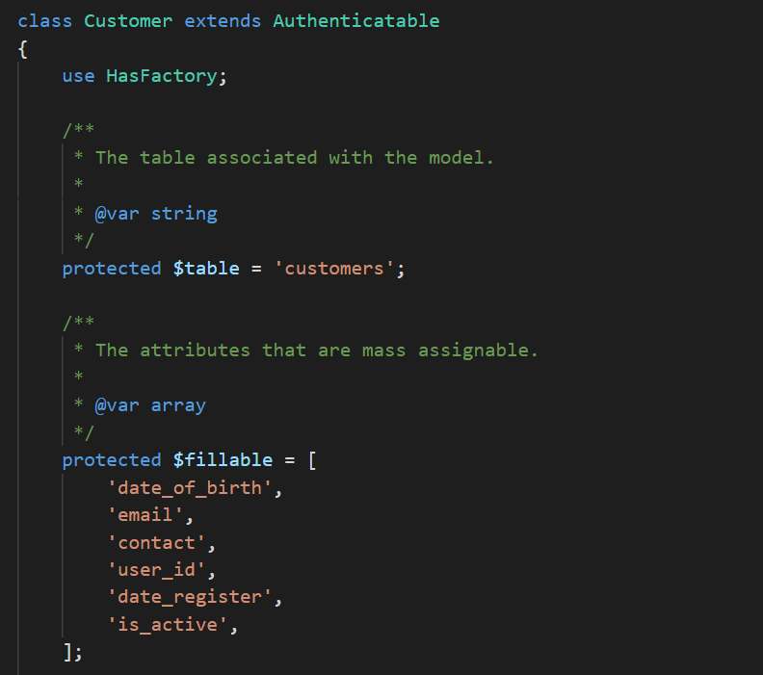
Faza V – implementacija veb aplikacije
APP->Models

Slide 12
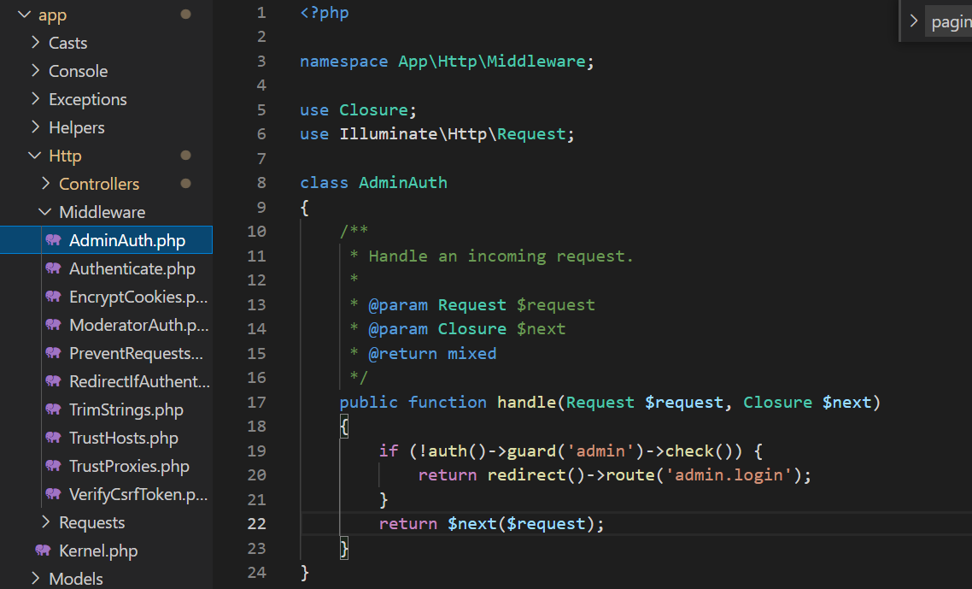
Faza V – implementacija veb aplikacije
Unutar foldera APP->HTTP->Middleware nalaze se funkcije koje omogucavaju provere da li je korisnik pod gardom ulogovan I ukoliko nije vraća ga na login stranu.

Slide 13
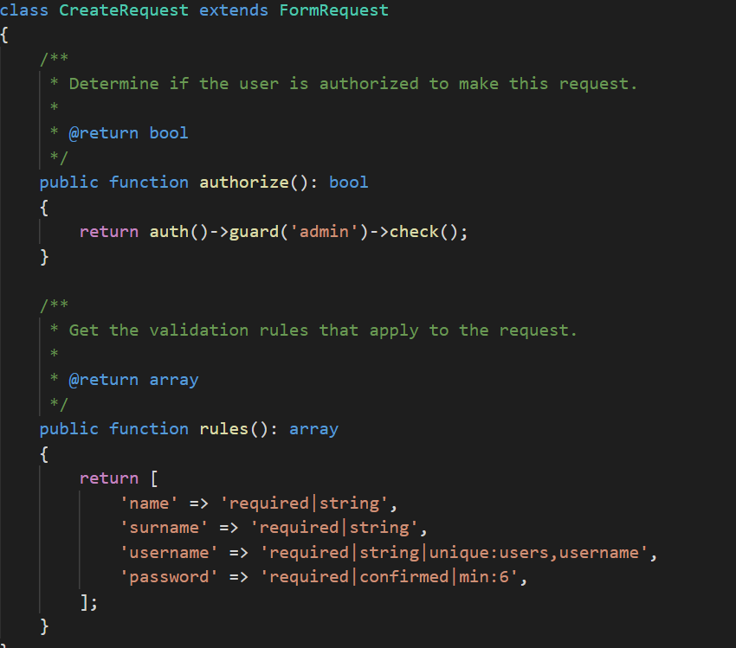
Faza V – implementacija veb aplikacije
APP->HTTP->REQUEST
Provere osnovnih podataka

Slide 14
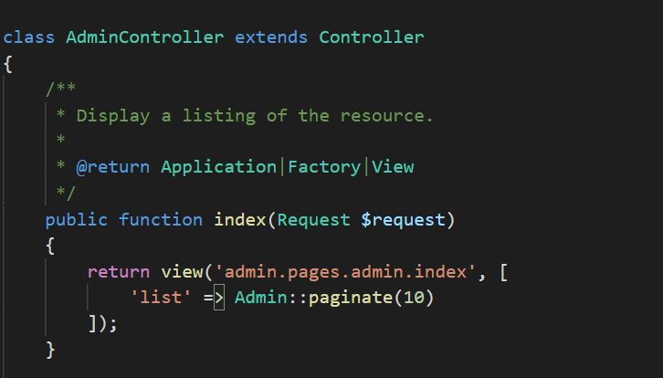
Faza V – implementacija veb aplikacije
APP->HTTP->CONTROLLERS

Slide 15
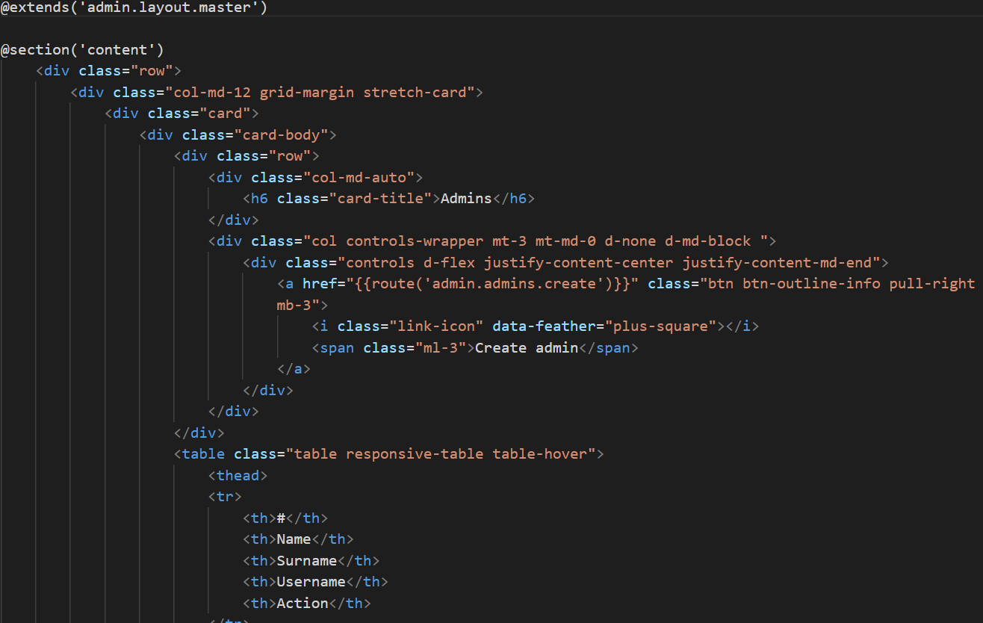
Faza V – implementacija veb aplikacije
Resources->views

Slide 16
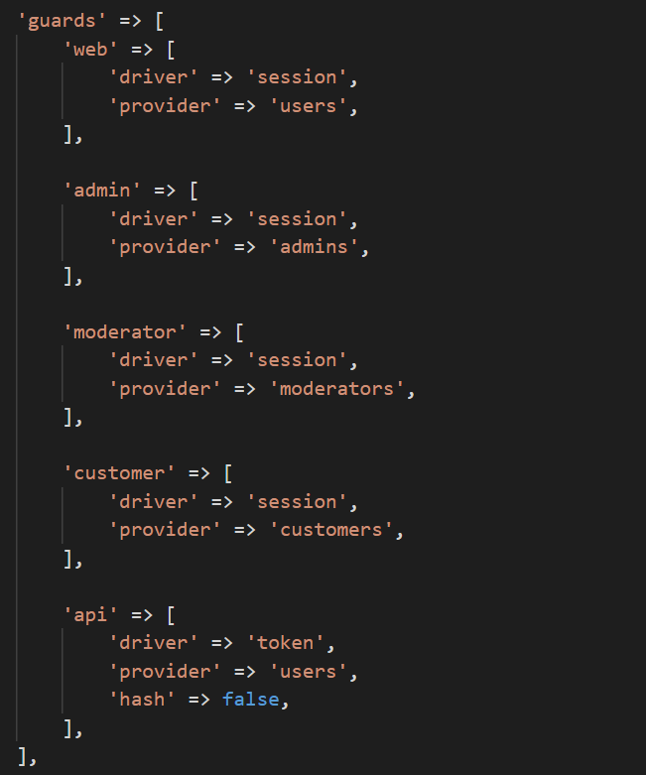
Faza V – implementacija veb aplikacije
CONFIG>AUTH.PHP

Slide 17
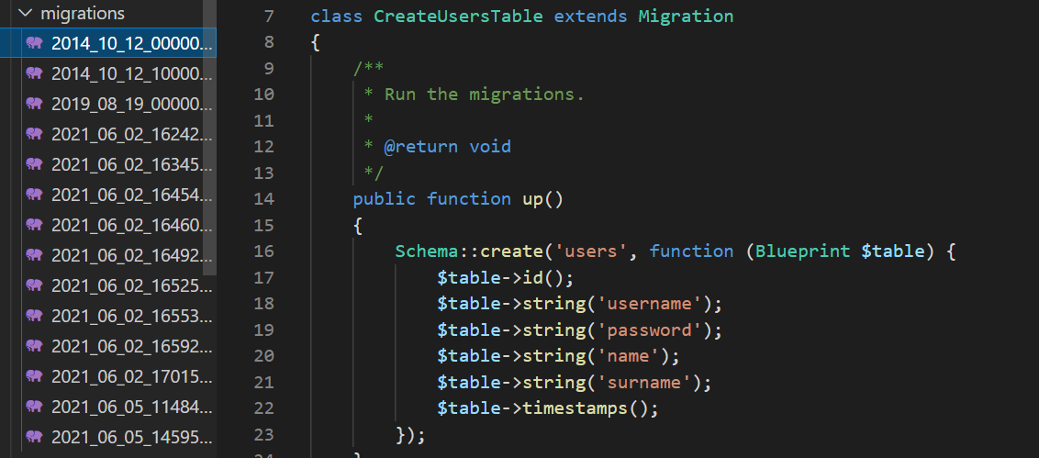
Faza V – implementacija veb aplikacije
DATABASE->migrations

Slide 18
Faza VI – modelovanje veb aplikacije
U fazi modelovanja veb aplikacije korišćen je softverski alat StarUML u kom su opisani scenariji slucajeva upotrebe, dijagram klasa, dijagram slučajeva korišćenja i dat je dijagram sekvenci.

Slide 19
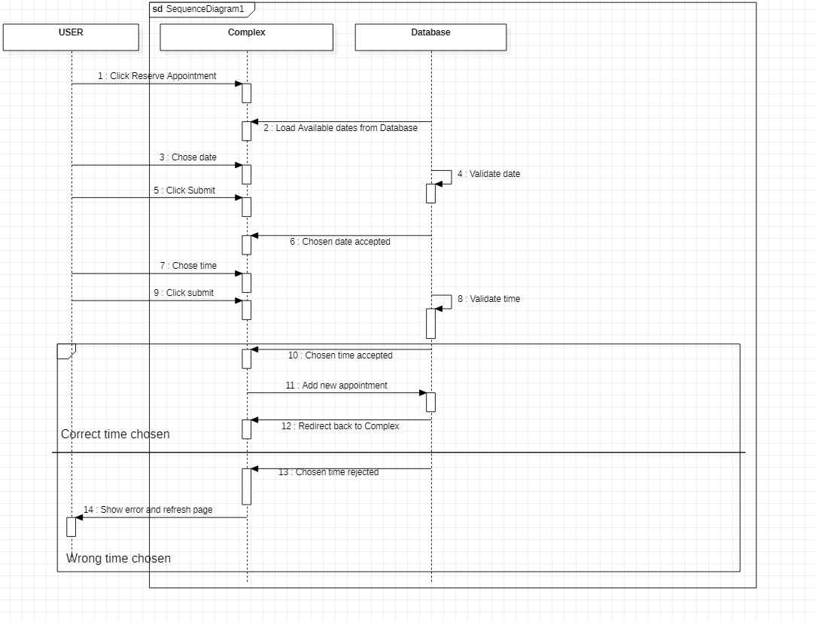
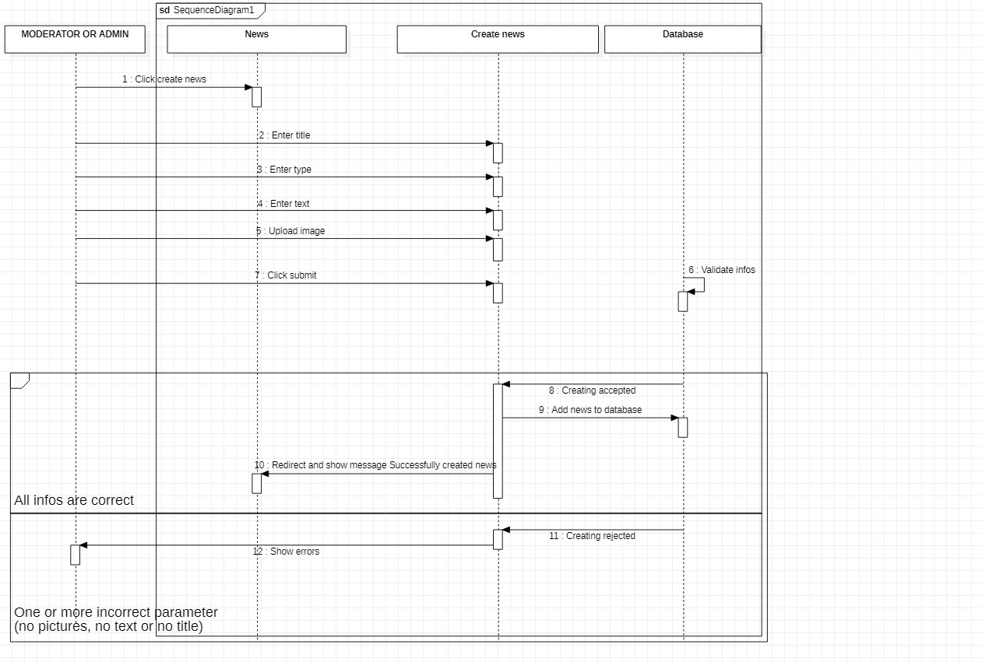
Faza VI – modelovanje veb aplikacije

Slide 20

Faza VII – testiranje veb aplikacije
Za testiranje kzpSporting aplikacije korišćen je alat Selenium IDE.
Ispitani su svi scenariji svih slučajeva korišćenja, funkcionalnosti opisane u idejnom rešenju projekta kao i neke česte greške koje se mogu pojaviti pri korišćenju sajta.

Slide 21
KRAJ

Slide 22
HVALA NA PAŽNJI!

